Slide 1

ТОО СТК «ЛИДЕР»

Slide 2
Полное название: Товарищество с ограниченной ответственностью СТК «Лидер»
БИН: 101240003430
Руководитель: Чуйкин Дмитрий Леонидович
Юридический адрес: г. Павлодар, ул. Астана, строение 147 Лицензия 2-ой категории на строительно-монтажные работы

Slide 3

Основные виды деятельности:
Строительство жилых зданий
Строительство административных зданий
Строительство блочно-модульных сооружений
Общестроительные работы
Участие в государственных закупках
Более 15 лет опыта на строительном рынке
Собственные строительные бригады
Участие в тендерах и государственных заказах
Поставка и монтаж геосинтетических и огнеупорных материалов
Надёжность и ответственность (зарегистрировано в реестре поставщиков госзакупок)

Slide 4
Партнеры и заказчики
Работы выполнены в качестве генерального подрядчика на объектах:
Группа компаний «ERG» - заключено и выполнено договоров на сумму более 600 млн. тенге.
ТОО «КазБитумСервис» - заключено и выполнено договоров на сумму более 120 млн. тенге
ТОО «ПНх3» - заключено и выполнено договоров на сумму более 50 млн. тенге
ТОО «ПАВЛОДАРСКИЙ Трубопрокатный завод» - заключено и выполнено договоров на сумму более 50 млн. тенге
ТОО «Первая метизная компания» - заключено и выполнено договоров на сумму более 30 млн. тенге
и другие крупные промышленные предприятия Павлодарской области

Slide 5
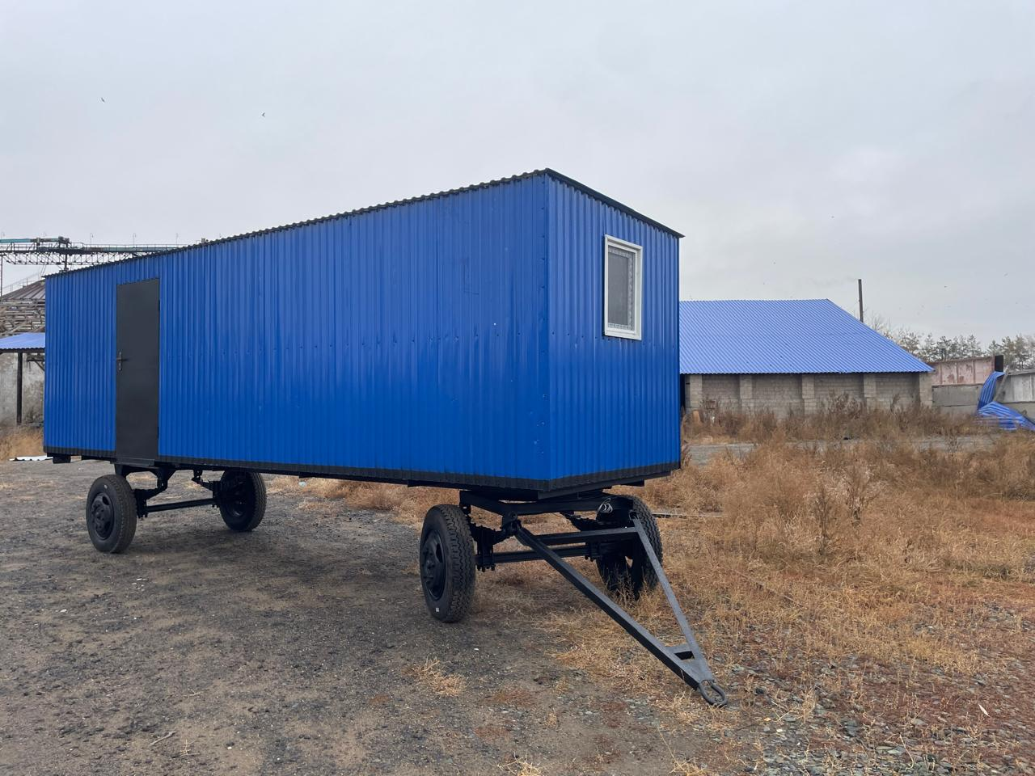
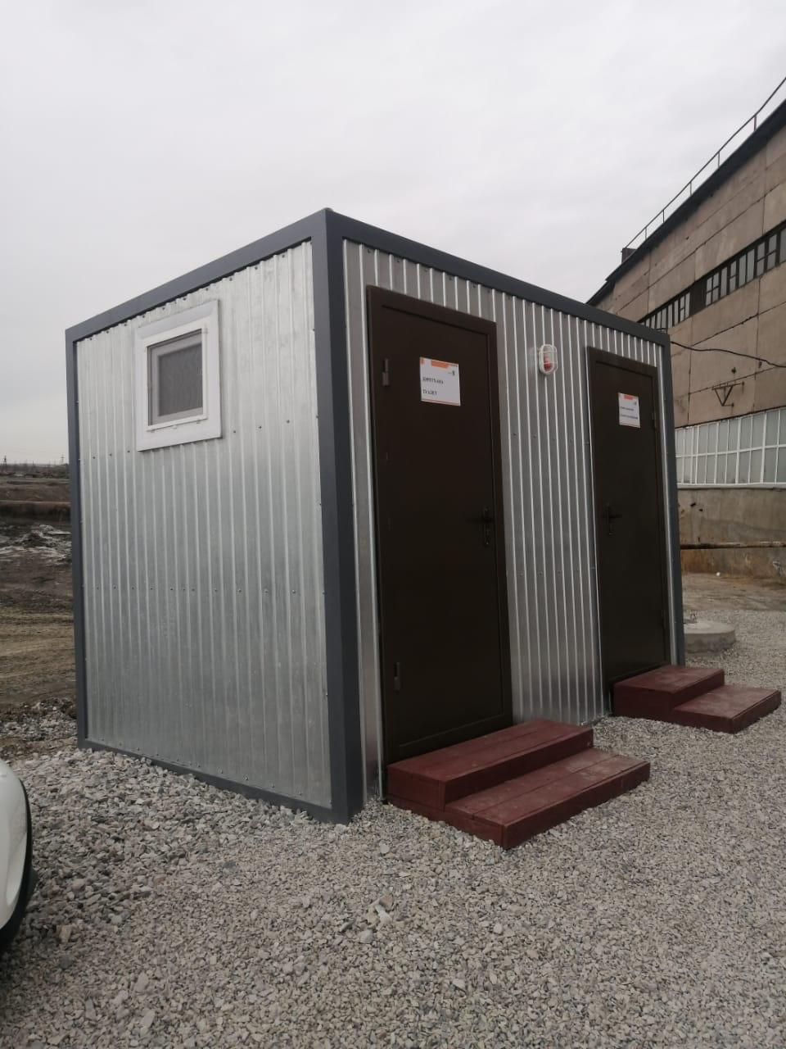
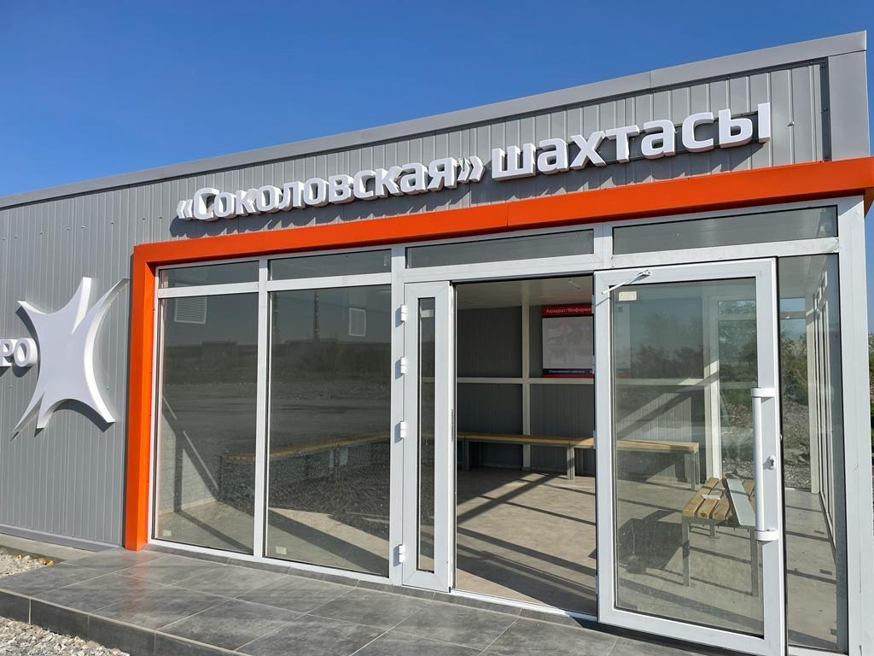
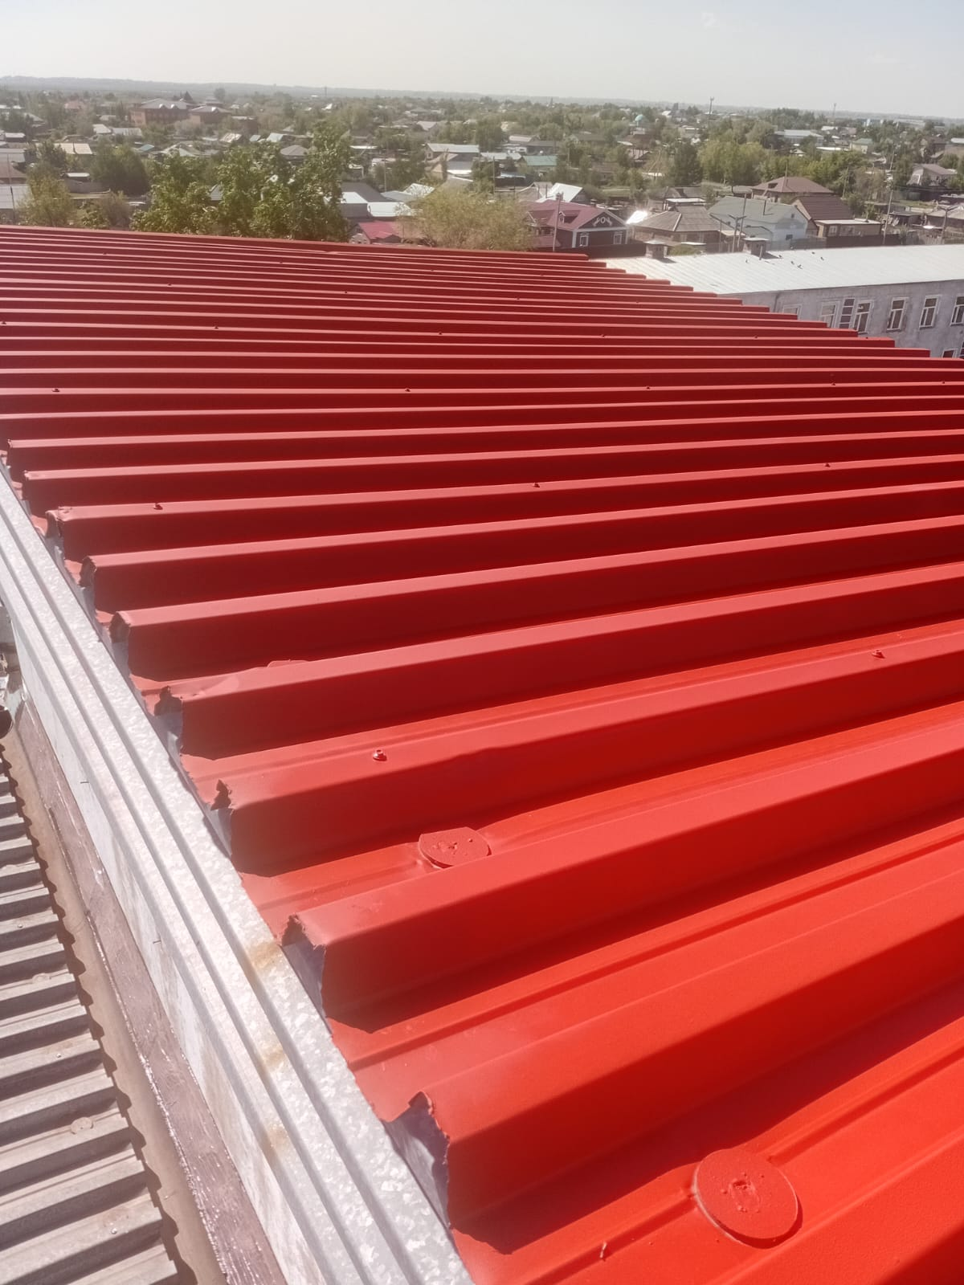
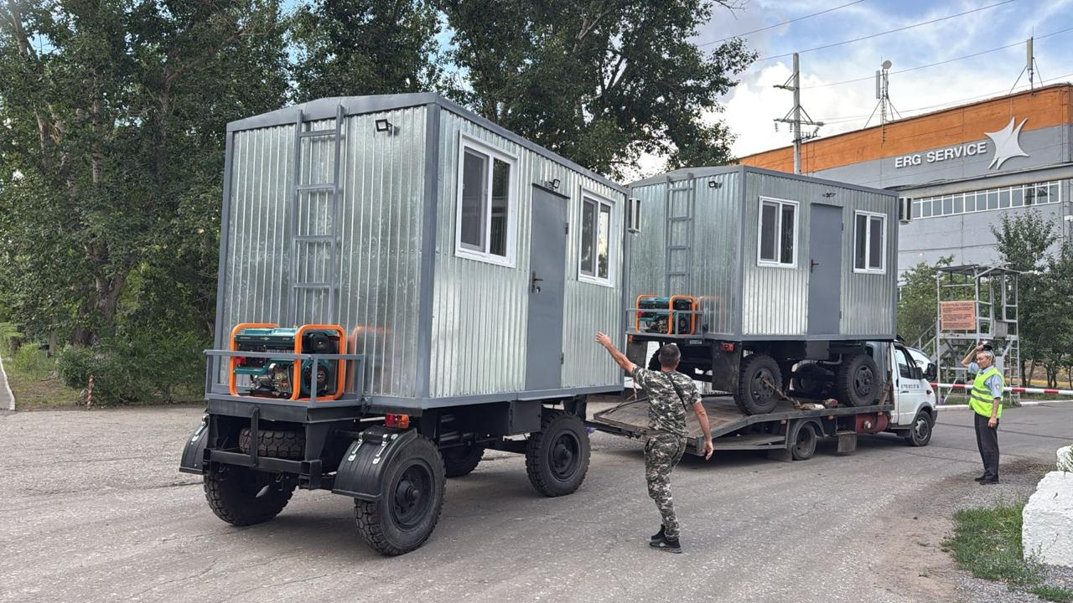
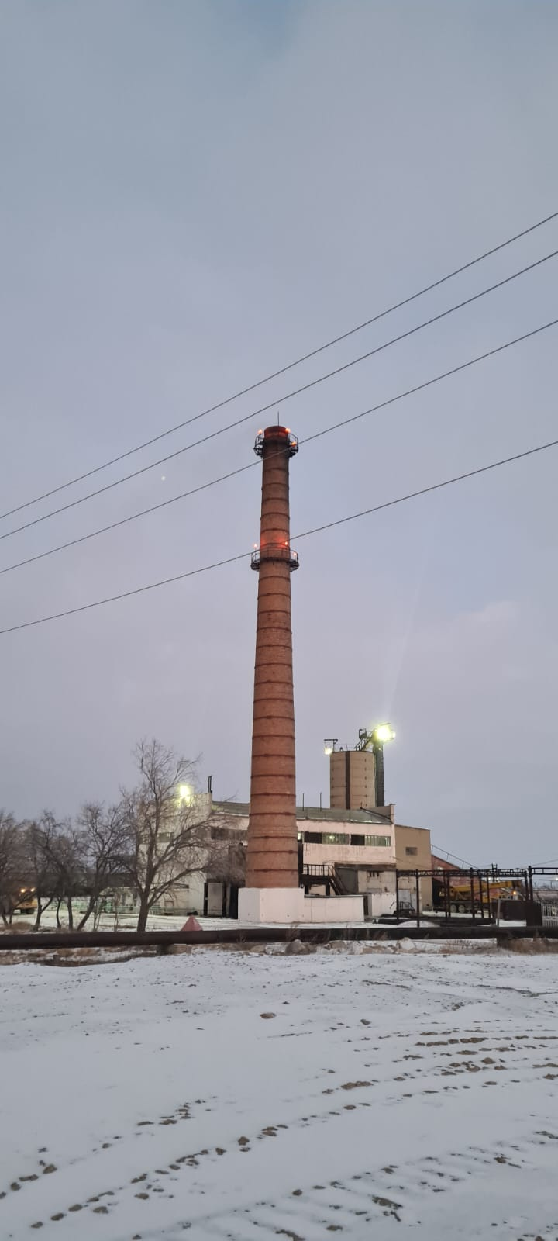
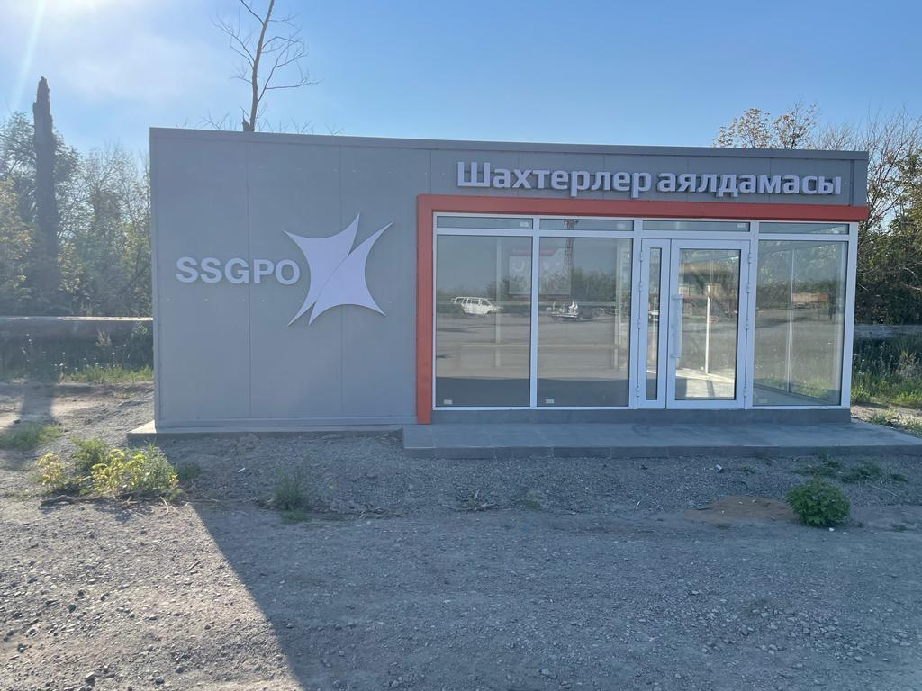
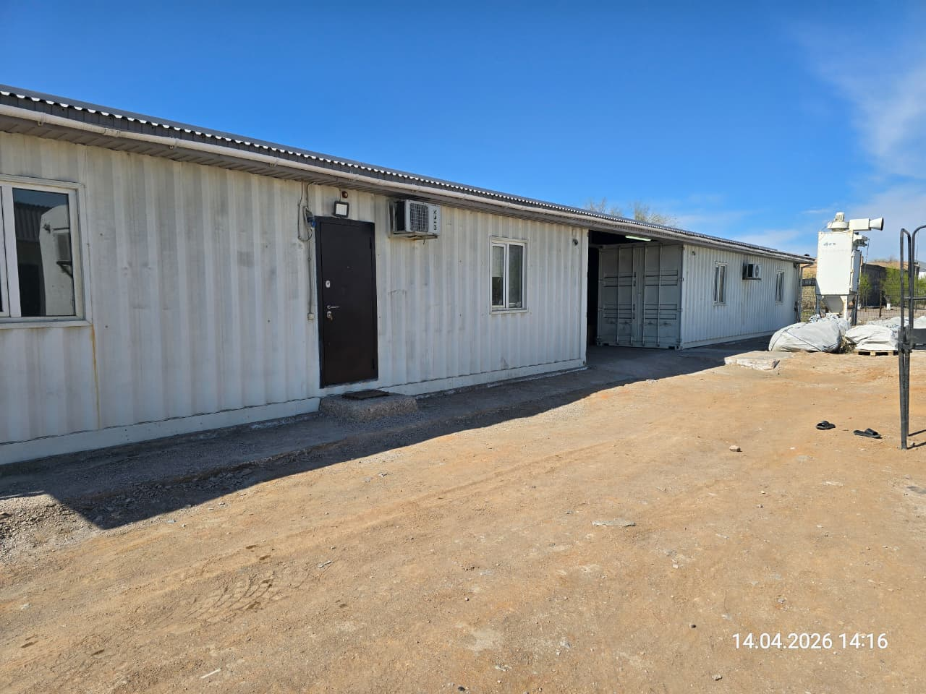

Slide 6
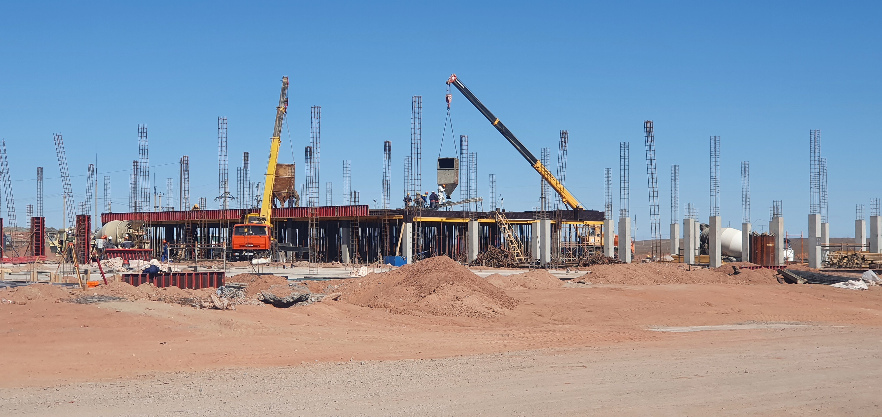

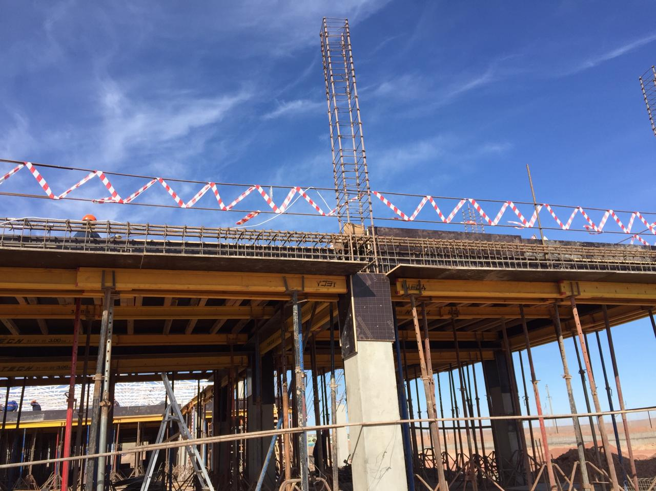
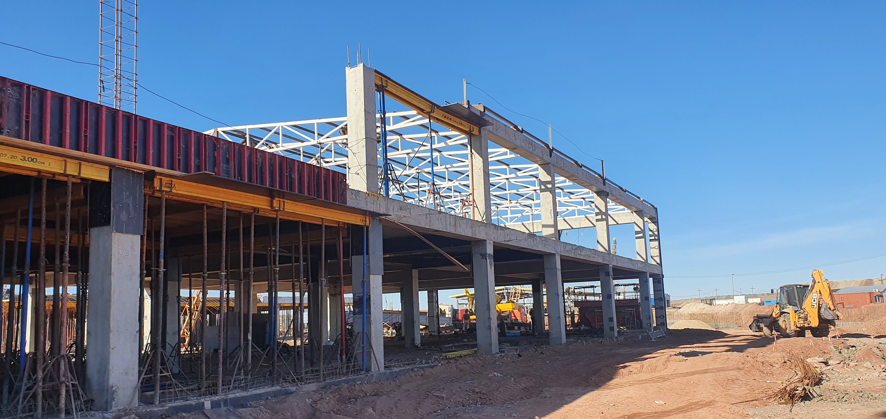
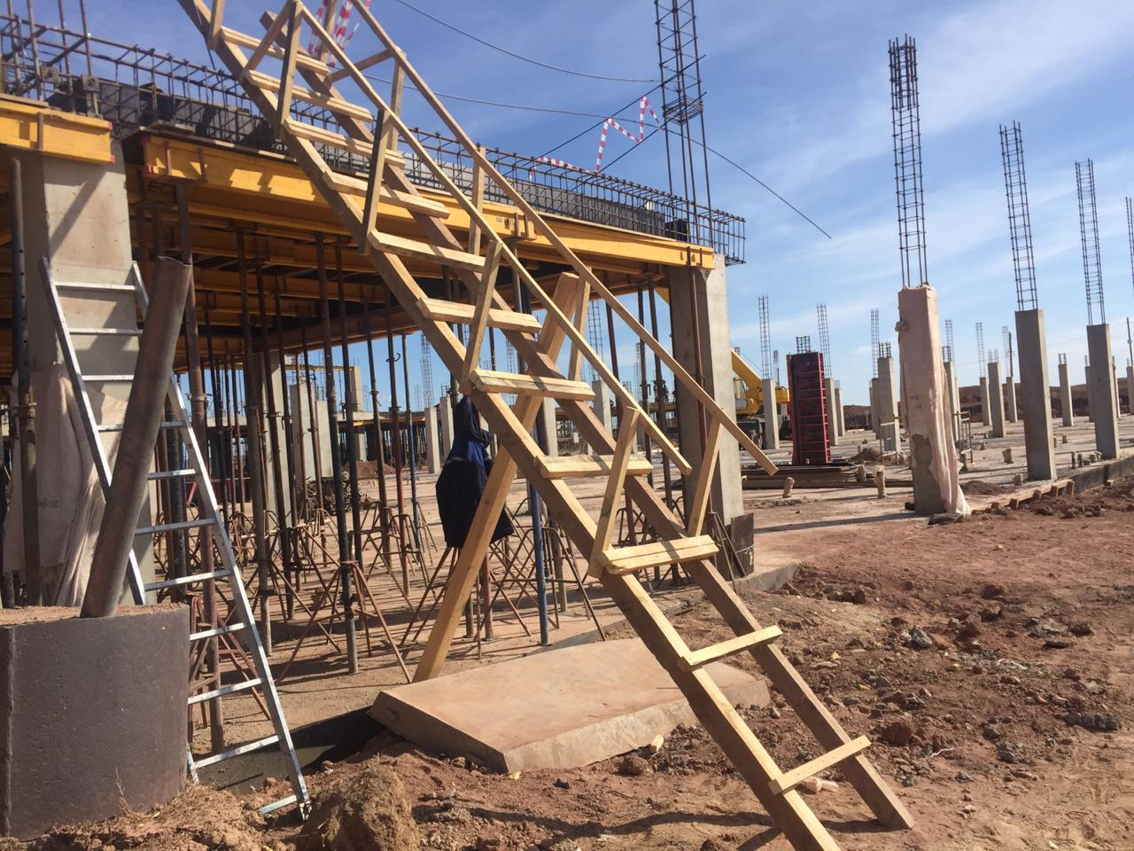
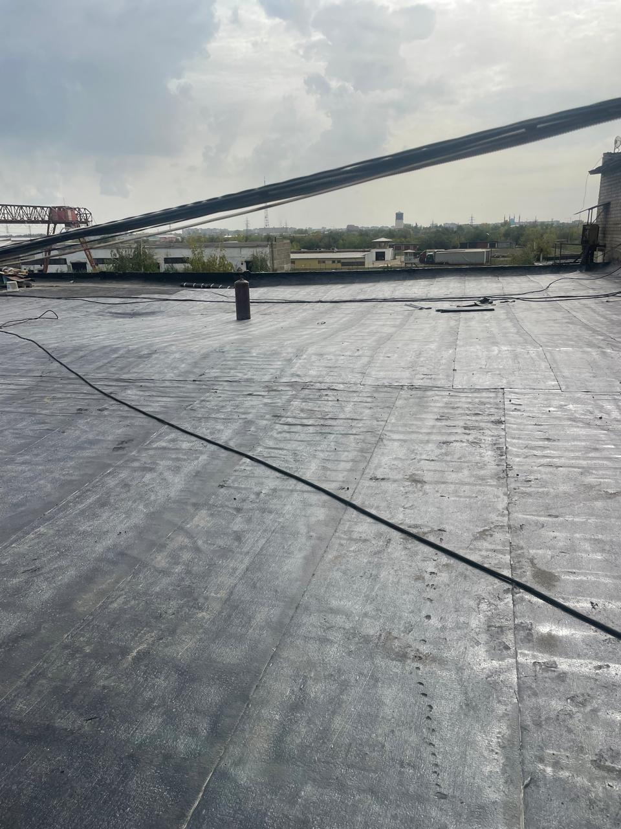
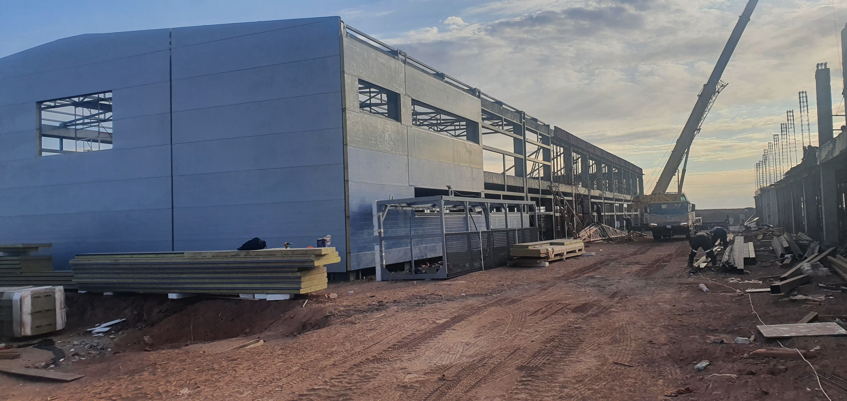

Slide 7
Спасибо за внимание!

